Slide 1
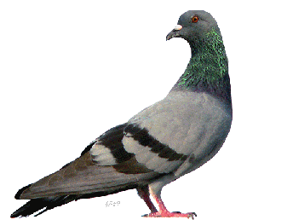
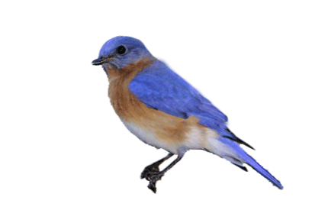
সবাইকে স্বাগতম

Slide 2
পরিচিতি
এইচএসসি(বিএম)-একাদশ শ্রেণি
বিষয়- কম্পিউটার অফিস এপ্লিকেশন-1
অধ্যায়- দ্বিতীয়
সময়-৪৫মিনিট
তারিখ: 12/13/2020
মো: হোসেন আলী
প্রভাষক(কম্পিউটার)
ফজলুর রহমান মেমোরিয়্যাল কলেজ অব টেকনোলজি,
বুড়িচং, কুমিল্লা।

Slide 3
আজকের পাঠ

Slide 4
চল পারি কি না দেখি।
ইনপুট ডিভাই কী?
যে সব যন্ত্রাংশের মাধ্যমে এক জন ব্যবহারকারী কম্পিউটারে তথ্য ইনপুট পারেন ও কম্পিউটারকে প্রয়োজনীয় নির্দেশ দিতে পারেন, সেগুলিকে বলে ইনপুট ডিভাইস।

Slide 5
শিখনফল
ইনপুট ডিভাইস বলতে কী বুঝায় তা বলতে পারবে?
1
2
কম্পিউটারের বিভিন্ন ইনপুট ডিভাইসের নাম জানতে পারবে?
3
ইনপুট ডিভাইসের কাজ সম্পর্কে জানতে পারবে?

Slide 6
একক কাজ
ইনপুট ডিভাইস বলতে কি বুঝায়?

Slide 7
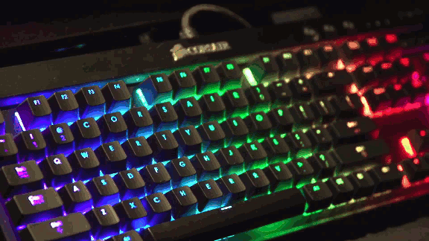
কী বোর্ড
কী-বোর্ড হচ্ছে কম্পিউটারের একটি অন্যতম প্রধান ইনপুট ডিভাইস। প্রসেসিংয়ের জন্য প্রায় সমস্ত ডাটাই কী-বোর্ডের মাধ্যমে ইনপুট দেওয়া হয়।

Slide 8
মাউস
মাউস হলো কম্পিউটারের একটি ইনপুট ডিভাইস। কম্পিউটারের বিভিন্ন কমান্ড দেয়ার জন্য মাউস খুবই কার্যকরী একটি যন্ত্র। একে পয়েন্টিং ডিভাইসও বলা হয়।

Slide 9
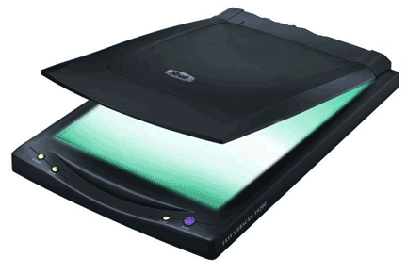
স্ক্যানার
স্ক্যানার কোন ছবি বা লেখা হুবুহু ডিজিটাল ডাটায় বা কম্পিউটারে সংরক্ষণের জন্য ব্যবহৃত একটি জনপ্রিয় ইনপুট ডিভাইস।

Slide 10
মাইক্রোফোন
মাইক্রোফোন এক ধরনের ইনপুট ডিভাইস, যাকে কথ্য ভাষায় মাইক ও বলা হয়ে থাকে। এটি এক ধরনের সেন্সর হিসেবে কাজ করে, যা শব্দ শক্তিকে তড়িৎশক্তিতে রুপান্তর করে।

Slide 11
জয়স্টিক
জয়স্টিক গেম খেলার জন্য ব্যবহৃত জনপ্র্রিয় একটি ইনপুট ডিভাইস। এর সাহায্যে সিগন্যালকে বিভিন্ন দিকে মুভ করা হয়।

Slide 12
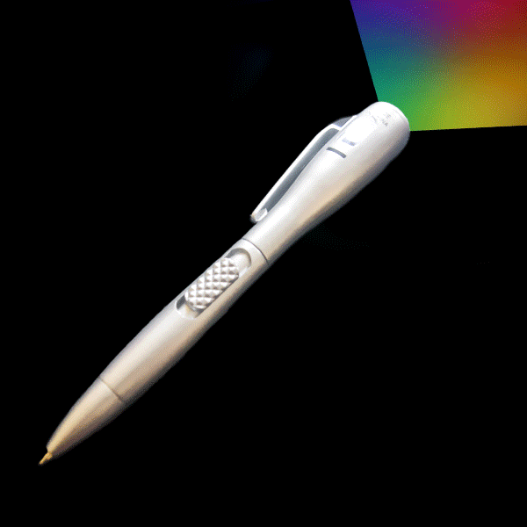
লাইটপেন
লাইটপেন হচ্ছে একটি ইনপুট ডিভাইস যা লেজার রশ্মির মাধ্যমে কম্পিউটারে ইনপুট দিতে সক্ষম।

Slide 13
ট্রাকবল
ট্র্যাকবল হ'ল একটি পয়েন্টিং ডিভাইস যা একটি সকেট দ্বারা সেন্সর ধারণ করে একটি বলের সাথে দুটি অক্ষ সম্পর্কে বলের আবর্তন সনাক্ত করতে পারে।

Slide 14
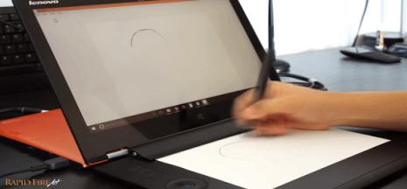
গ্রাফিক ট্যাবলেট
গ্রাফিক্স ট্যাবলেট হল এমন একটি কম্পিউটার ইনপুট ডিভাইস যা ব্যবহারকারীর হাতে আকা ছবি, এ্যানিমেশন এবং গ্রাফিক্সকে বিশেষ কলম সদৃশ স্টাইলাস দিয়ে আকাঁর সুবিধা দেয়।

Slide 15
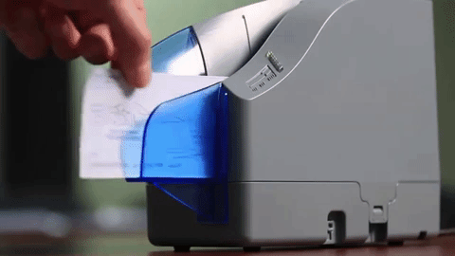
এমআইসিআর
Magnetic Ink Card Reader(MICR) হলো ব্যাংকের নাম্বার ও চেকের তথ্য কম্পিউটারে ইনপুট করার জন্য একটি ডিভাইস।

Slide 16
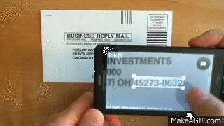
ওসিআর
Optical Character Reader(OCR) হলো বিভিন্ন সার্ভে তথ্য /বিশেষ ধরনের লেখা তথ্য কম্পিউটারে ইনপুট করার জন্য একটি ডিভাইস।

Slide 17
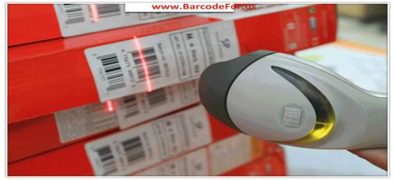
বিসিআর
Bar Code Reader (BCR) হলো বিভিন্ন Bar Code এর তথ্য কম্পিউটারে ইনপুট করার জন্য একটি ডিভাইস।

Slide 18
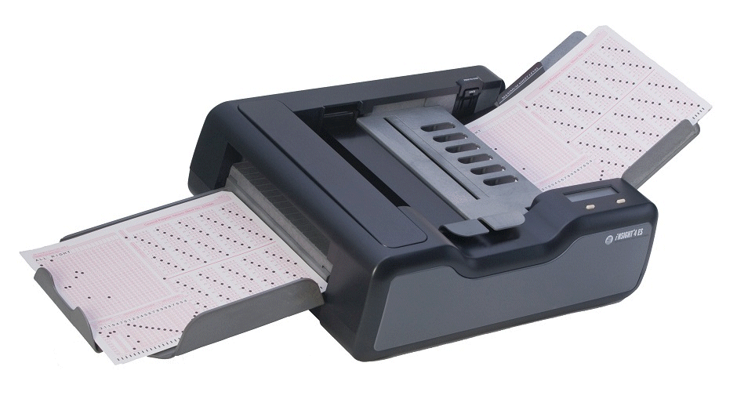
ওএমআর
Optical Mark Reader (OMR) হলো বিভিন্ন OMR Form এর তথ্য কম্পিউটারে ইনপুট করার জন্য একটি ডিভাইস।

Slide 19
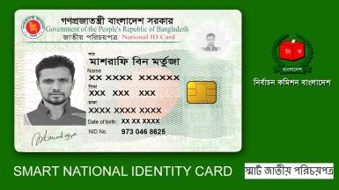
স্মার্টকার্ড
স্মার্ট কার্ড হল কম্পিউটার ও অন্যান্য যন্ত্রাংশে (যেমন মোবাইল ফোন) নিরাপত্তা সংক্রান্ত কাজে ব্যবহৃত কার্ড আকৃতির জিনিস, যার মধ্যে সমন্বিত বর্তনী বা Integrated circuit রয়েছে।

Slide 20
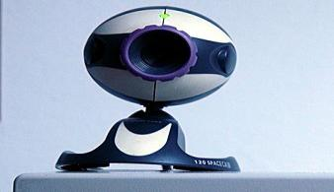
ওয়েবক্যাম
ওয়েবক্যাম হলো বিশেষ ধরনের ভিডিও ক্যামেরা যা একটি কম্পিউটারের সাথে ইউএসবির মাধ্যমে যুক্ত হয়ে ইন্টারনেটে ভিডিও আদান-প্রদান করতে পারে।

Slide 21
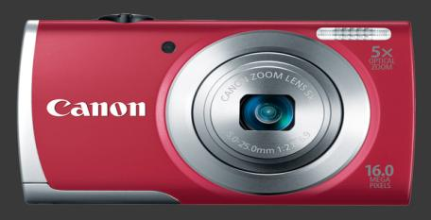
ডিজিটাল ক্যামেরা
ডিজিটাল ক্যামেরা দিয়ে ছবি বা ভিডিও তুলে কম্পিউটারে ইনপুট করা যায়।

Slide 22
জোড়ায় কাজ
কম্পিউটারের ইনপুট ডিভাইস সমূহের নাম লিখ।

Slide 23
সঠিক উত্তরের জন্য ক্লিক
১। ইনপুট ডিভাইসের কাজ কি?
(ক) ডাটা প্রক্রিয়া করা
(খ) ডাটা নিয়ন্ত্রণ করা
(গ) ডাটা প্রসেস করা
(ঘ) ডাটা ইনপুট করা
মূল্যায়ন
২। নিচের কোন ডিভাইসটিকে পয়েন্টিং ডিভাইস বলা হয়?
(ক) মাউস
(খ) কী বোর্ড
(গ) প্রিন্টার
(ঘ) প্লটার
৩। কোন লেখা বা ছবি ইনপুট করা যায় কোন ডিভাইস দিয়ে?
(ক) মাইক্রোফোন
(খ) মাউস
(ঘ) স্ক্যানার
(গ) প্রিন্টার

Slide 24
৪. ইনপুট ডিভাইস বলতে কী বুঝায়?
৫. জনপ্রিয় কতগুলো ইনপুট ডিভাইসের নাম লিখ।?
6. কী বোর্ড ও মাউসের মধ্যে দুটি পার্থক্য লিখ।?
মূল্যায়ন

Slide 25
বাড়ির কাজ
ইনপুট ডিভাইস সমূহের বর্ণনা খাতায় লিখে
পরবর্তী ক্লাসে দেখাবে?

Slide 26
সবাইকে অনেক অনেক ধন্যবাদ

